Slide 1
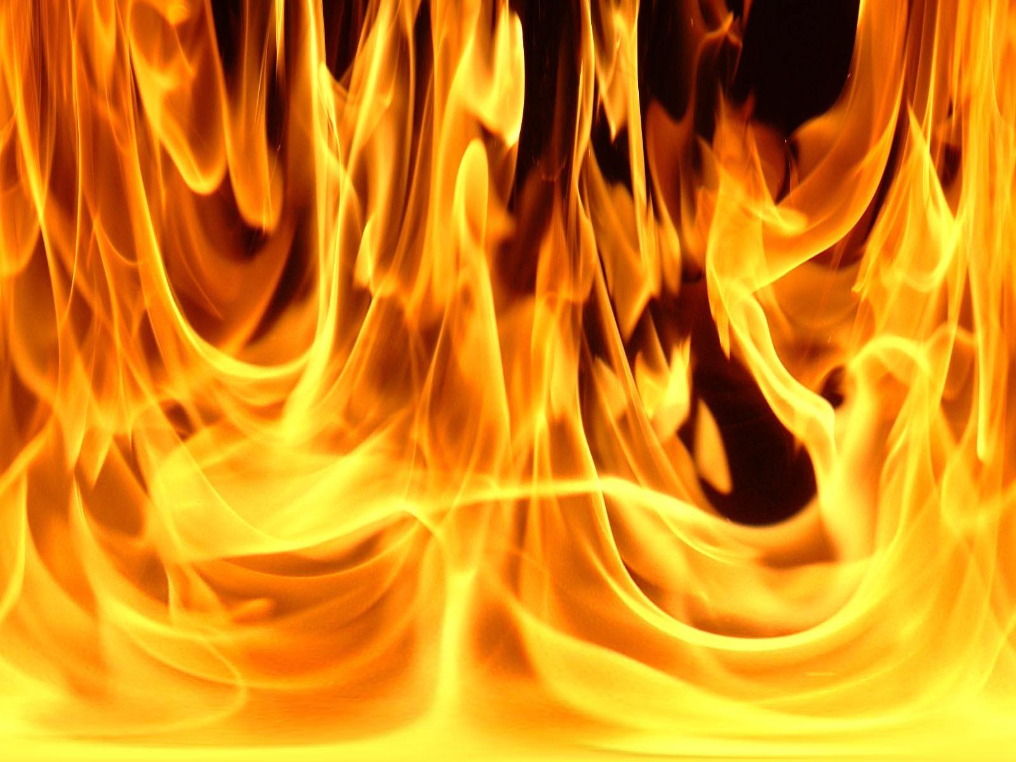
UPAH
DOSA
IALAH
MAUT

Slide 2
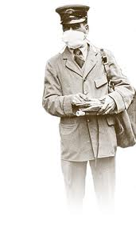
Dr. Thomas l. Snyder
Kepala Urologi di
Kaiser Permanente-
Medical Center Martinez CA

Slide 3
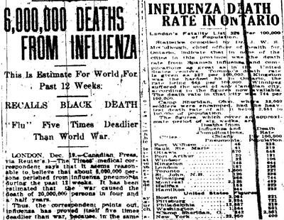

Slide 4
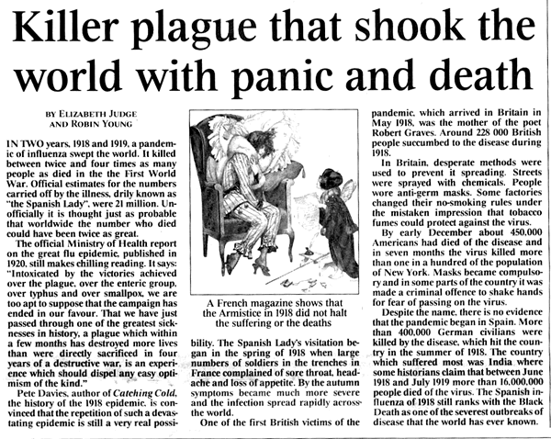

Slide 5
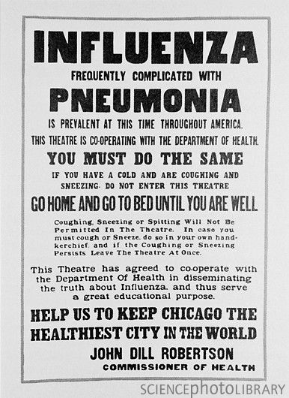

Slide 6
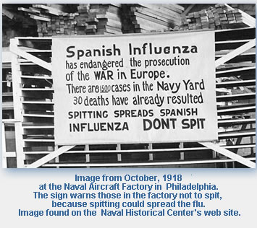

Slide 7
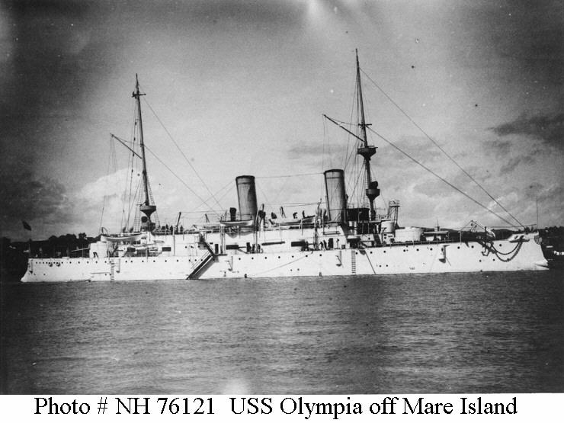

Slide 8
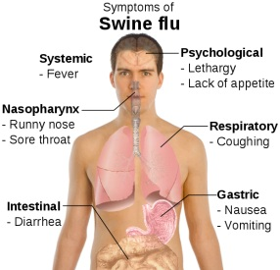

Slide 9
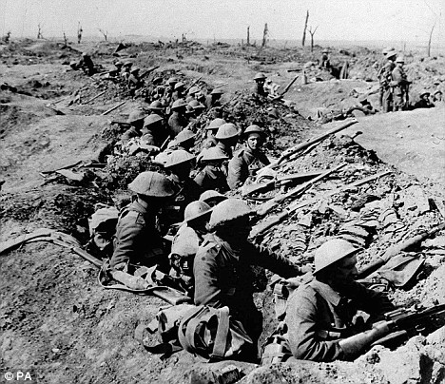

Slide 10
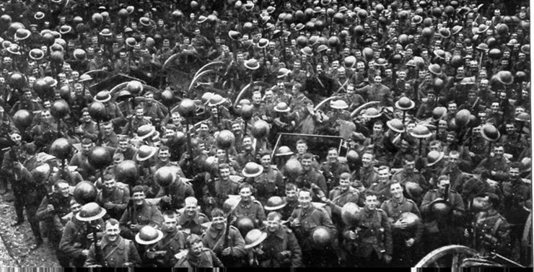

Slide 11
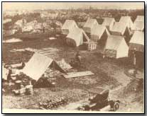

Slide 12
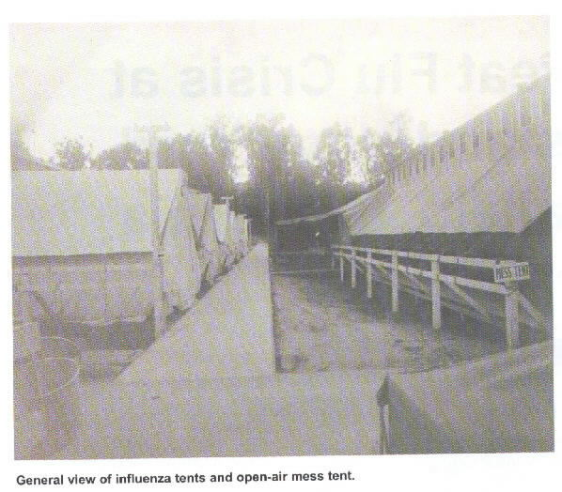

Slide 13
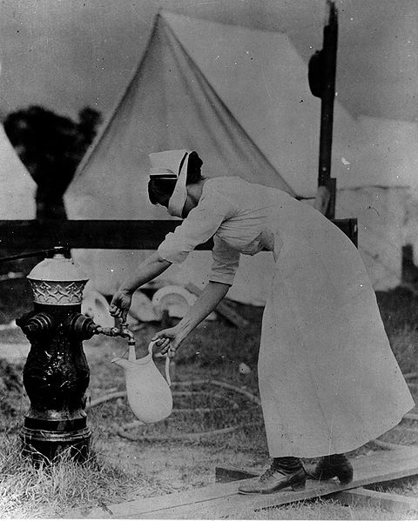

Slide 14
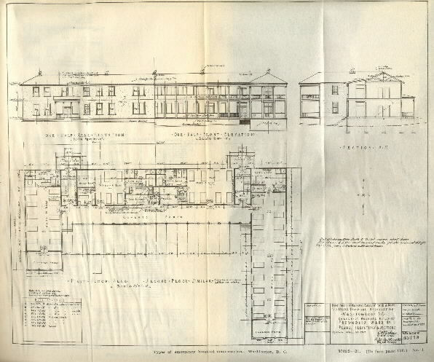

Slide 15
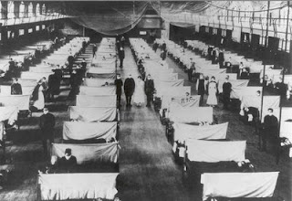

Slide 16
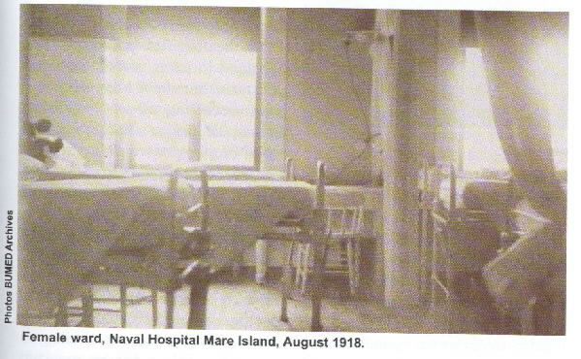

Slide 17
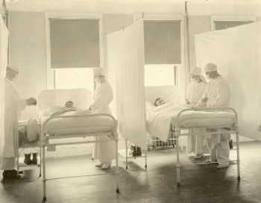

Slide 18
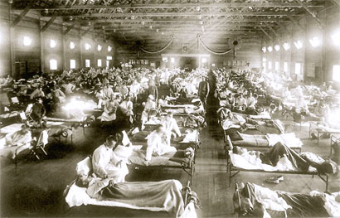

Slide 19
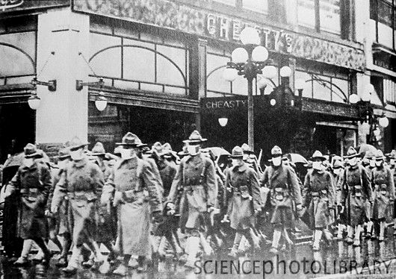

Slide 20
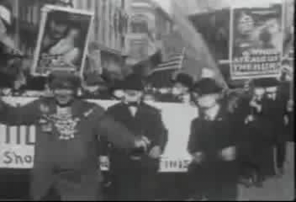

Slide 21
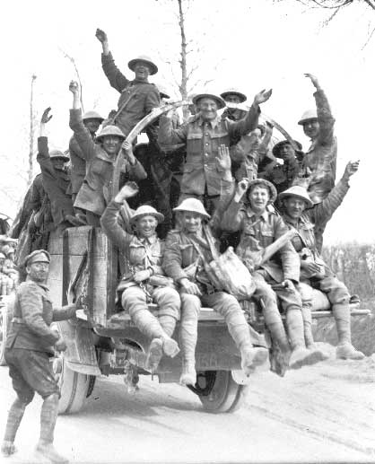

Slide 22
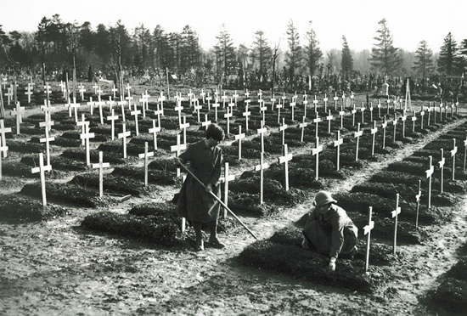

Slide 23
500 JUTA ORANG TERINFEKSI
50 – 100 JUTA ORANG
DI SELURUH DUNIA MENINGGAL DUNIA

Slide 24
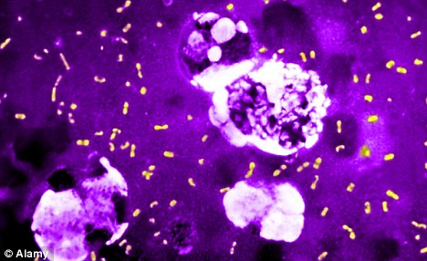

Slide 25
UKURAN VIRUS
14.000 KALI LEBIH KECIL
DARI SEBUAH TITIK
YANG BERDIAMETER
8 PER SERIBU INCI

Slide 26
VIRUS INI
DAPAT MENYEBABKAN BERJANGKITNYA
LEBIH KURANG
500 JENIS PENYAKIT,
MISALNYA BATUK, PILEK, PUSING , DLL

Slide 27


Slide 28
JANGAN ANGGAP ENTENG DOSA
DOSA DAPAT MEMBAWA MAUT
BOHONG SEKALI
NYURI SEKALI
NYOBA ROKOK SEKALI
NYONTEK SEKALI
DOSA TIDAK ADA YANG KECIL
SEMUA DOSA MEMATIKAN

Slide 29

Adam Spencer & Shalynn

Slide 30
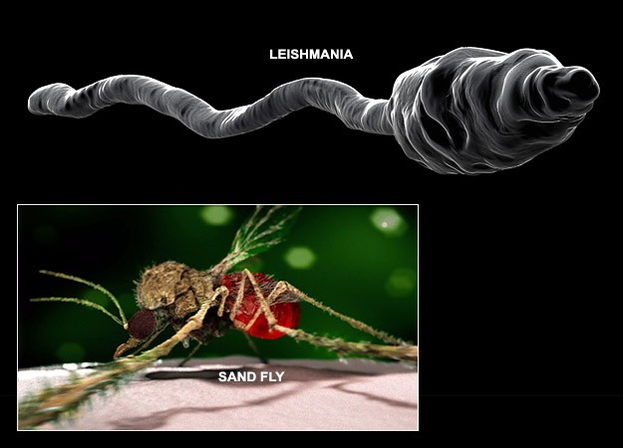
ADAM SPENCER, 23 THN, MENDERITA LEISHMANIASIS SETELAH GIGITAN AGAS
SAAT MENGUNJUNGI AMERIKA SELATAN.

Slide 31
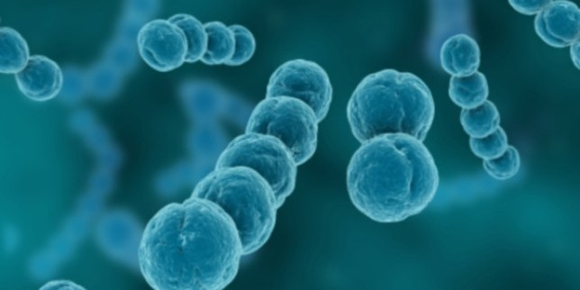
Leishmaniasis, parasit sel tunggal
menyerang kulit.
Jika terinfeksi, akibatnya fatal

Slide 32
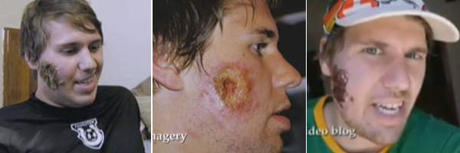
ADAM SPENCER

Slide 33
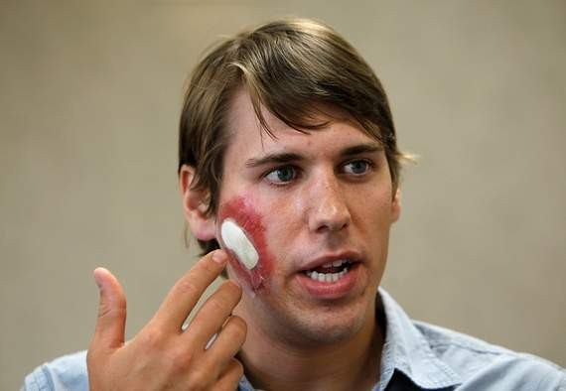

Slide 34
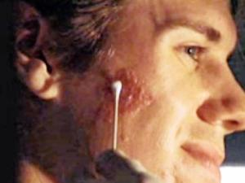

Slide 35
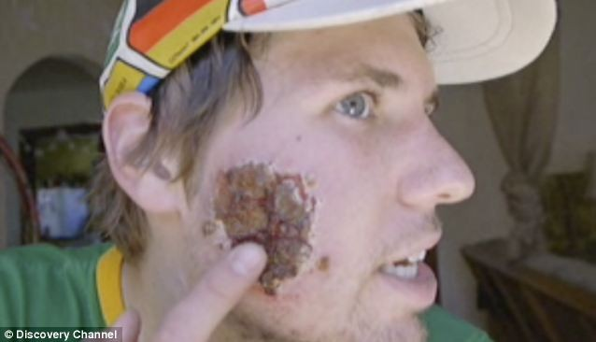

Slide 36
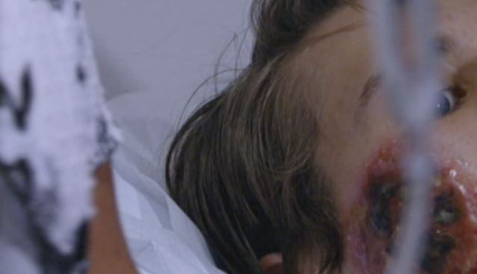

Slide 37
DOSA BERAKIBAT FATAL

Slide 38
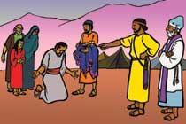

Slide 39
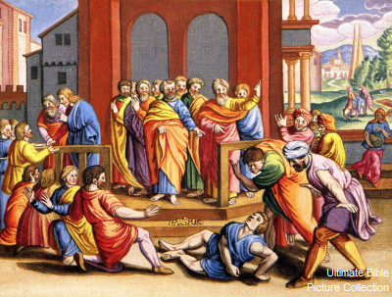

Slide 40
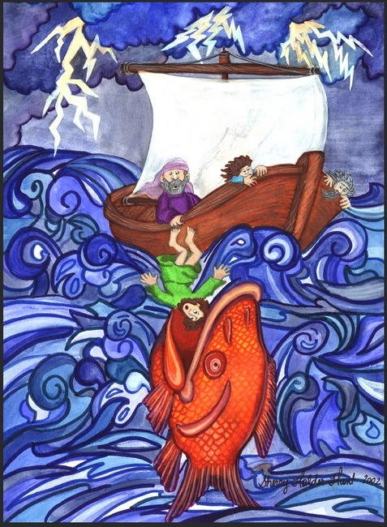

Slide 41
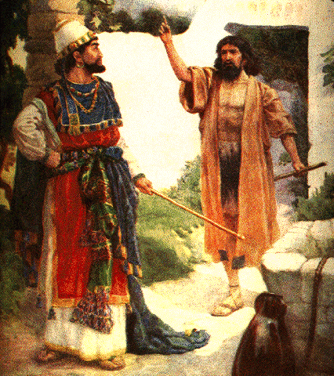

Slide 42
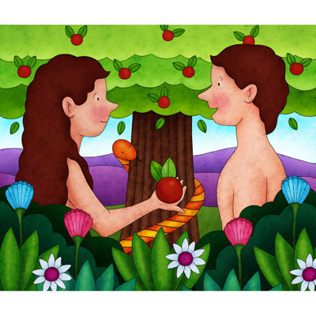

Slide 43
KEKUDUSAN MEMBAWA BERKAT

Slide 44
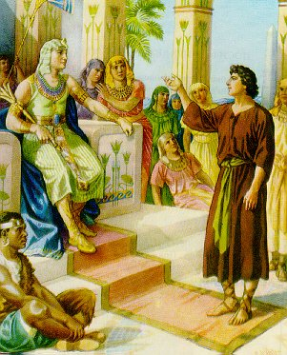

Slide 45
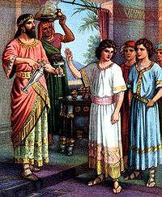

Slide 46
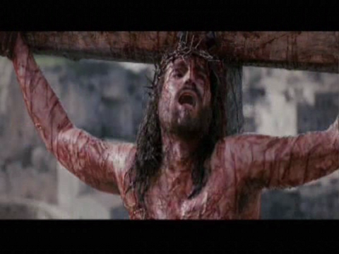

Slide 47
KASIH YANG ABADI

